Slide 1
제1부.
예비타당성조사의 일반지침

Slide 2
예비타당성조사 기본 방법론
첫째, 사업의 개요 및 기초자료를 분석하여 사업의 쟁점을 부각
둘째, 수요·편익·비용 추정을 통해 경제성 분석을 실시
셋째, 해당 사업과 관련된 정책의 일관성 및 추진의지, 사업 추진상의 위험요인, 사업 특수평가 항목 등의 정책적 분석 및 지역 간 불균형 상태의 심화를 방지하고 지역 간 형평성 제고를 위해 고용유발 효과, 지역경제 파급효과, 지역낙후도 개선 등 지역개발에 미치는 요인을 분석하는 지역균형발전 분석을 토대로 본 사업의 국민경제적 위치를 파악
넷째, 다기준 분석을 활용하여 경제성 분석 및 정책적 분석 결과의 종합평가를 실시

Slide 3
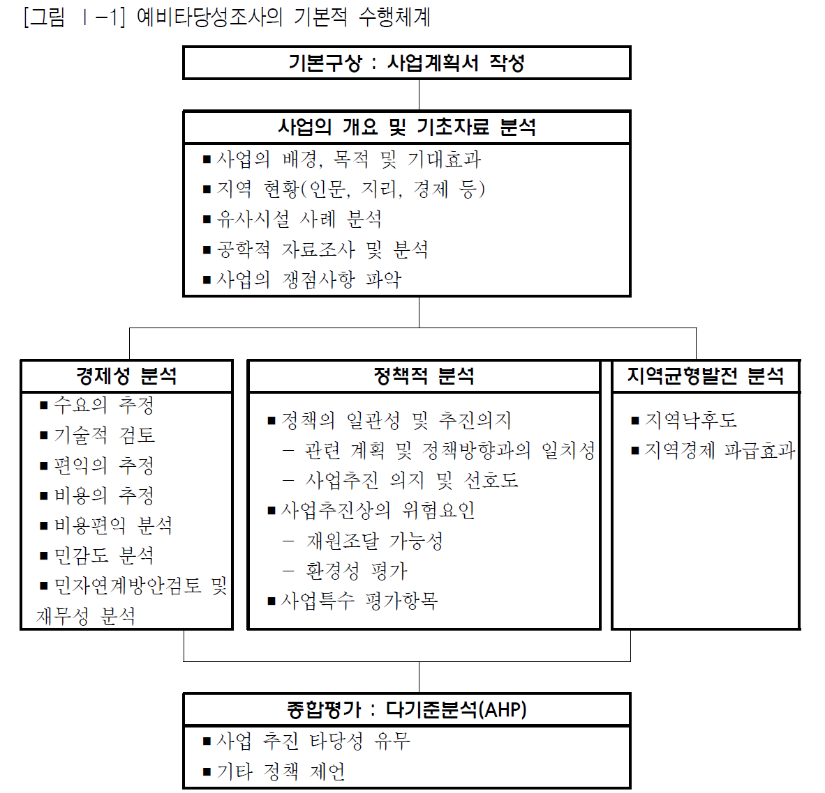
예비타당성조사 수행 체계
정책적 분석
사업추진 여건
정책 일치성 등 내부여건
지역주민 태도 등 외부여건
정책효과
일자리 효과
생활여건 영향
환경성 평가
안전성 평가
특수평가 항목
재원조달 위험성(선택)

Slide 4
제Ⅱ장.
사업의 개요 및 기초자료 분석
(2021 - 2)

Slide 5
제Ⅰ장. 연구 개요
제Ⅱ장. 사업의 개요 및 기초자료 분석
제Ⅲ장. 경제성 분석
제Ⅳ장. 정책적 분석
제Ⅴ장. 종합평가 : 분석적 계층화법(AHP기법)
제Ⅵ장. 경제성 분석 보완연구
제Ⅶ장. 예비타당성조사단계에서의 민자연계방안
제Ⅷ장. 재무성 분석 보완연구
제Ⅸ장. 비정형사업 편익산정 기법 중 CVM 적용을 위한 실행지침
제Ⅹ장. 장래 개발계획 반영
제Ⅺ장. 세부 행정단위별 인구 및 GRP 장기전망
제Ⅻ장. 용지보상비 산정기준에 관한 연구

Slide 6
제1절 사업의 개요
제1절 사업의 개요
예비타당성조사는 사업 주무부처가 예산당국에 예비타당성조사 수행을 의뢰하면서 제출하는 사업계획서를 기본적인 평가 자료로 이용
예비타당성조사 의뢰단계에서 주무부처로 하여금 가능하면 구체화된 사업 구상을 제출하도록 하는 것이 바람직함
예비타당성조사의 개요에 포함되어야 할 주요 내용
사업의 배경 및 목적
사업의 추진경위 및 추진 주체
사업의 내용

Slide 7
1. 사업의 배경 및 목적
제1절 사업의 개요
1. 사업의 배경 및 목적
사업의 배경
도로나 철도 건설사업의 경우는 국가기간 교통망 기본계획에 따라 필요성이 제기
지역균형개발, 동서화합 혹은 남북교류 활성화 등의 차원에서 건설의 필요성이 제기
지역의 문제 해결을 위한 민원사업으로 필요성이 제기
해당 지역이 갖는 자연적, 산업적, 문화적 배경 등에 따라서 사업의 필요성이 제기
사업의 목적
정의 : 동 사업을 수행함으로써 궁극적으로 달성하고자 하는 상태
고속도로나 국도·지방도 건설사업의 경우는 동 사업이 완료됨으로 해서 어떠한 교통문제가 해결되며 그 파급효과는 무엇인지, 그리고 효과가 미치는 공간적 범위는 어디까지인지 등이 개략적으로 제시되어야 함

Slide 8
2. 사업의 추진경위 및 추진 주체
제1절 사업의 개요
2. 사업의 추진경위 및 추진 주체
구체적으로 어떤 경로를 거쳐 동 사업이 조사의 대상으로 확정되었는지 경위를 밝히는 작업이 필요
누가 혹은 어느 기관이 예산신청 과정에서 주도적 역할을 담당했는가를 조사
중앙정부가 주도적으로 나서서 추진하는 사업과 지방자치단체가 주도적으로 나서서 추진하는 사업은 이해관계가 다르게 나타날 수 있음
중앙정부가 중심이 되는 사업은 상대적으로 사업효과가 특정 지역에 국한되기보다 지역 간 파급효과를 가져오는 사업일 가능성이 높음
지식경제부, 국토해양부, 문화체육관광부, 농림수산식품부, 환경부 등의 중앙부처간에 의견이 상치되는 사업들도 있음
지방자치단체가 중심이 되어 추진하는 사업은 상대적으로 자기 지역에 파급효과가 국한될 가능성이 높음
정치적으로 지역구 국회의원 등이 중심이 되어 추진하는 사업은 중앙부처나 지방자치단체가 직접 추진하는 사업에 비하여 사업내용이 사전적으로 구체화되기 어려울 가능성이 있음
사업이 실제로 추진될 경우 어떤 주체에 의해서 사업이 수행될 것인지를 파악하는 작업도 필요
동 사업의 추진 주체 혹은 추진 주체가 될 가능성이 높은 조직은 곧 동 사업의 추진에 대하여 주관적견해를 가질 가능성이 높다는 점을 인식하고 있어야 함
예비타당성조사팀은 사업의 추진경위 및 추진 주체가 다른 데 따르는 이해관계를 잘 인식함으로써 가장 객관적인 조사가 이루어질 수 있도록 항상 유의하여야 함

Slide 9
3. 사업의 내용
제1절 사업의 개요
3. 사업의 내용
어느 지역에 입지하여, 얼마의 규모로 공사를 하여야 하며, 얼마만큼의 사업비가 필요한지를 미리 밝히는 것은 경제적 타당성을 개략적으로 판가름하는 데 결정적 도움이 됨
과거의 경험 및 자료에 입각하여 사업의 공간적 입지, 공사 내역 및 총사업비 규모를 사업계획서에서 사전적으로 제시할 필요가 있음

Slide 10
4. 후보사업의 사업계획서 작성지침
제1절 사업의 개요
4. 후보사업의 사업계획서 작성지침
첫째, 후보사업의 사업계획서(안)에는 사업의 배경 및 목적이 구체적으로 명시되어야 함
구체적으로 어떤 산업 혹은 어떤 부문을 얼마만큼 지원하기 위한 사업인지 혹은 어떤 지역의 무슨 교통문제를 해결하기 위한 무슨 사업인지 분명히 밝혀야 함
둘째, 사업계획서(안)에서는 사업이 이루어지는 구체적 입지, 즉 어느 지역 혹은 어느 노선을 통과하는 사업인지 가능한 범위까지 자세히 밝힐 필요가 있음
건축사업의 경우 건물이 입지할 적절한 부지가 선정되어 있어야 함
셋째, 사업의 추진 주체도 명시적으로 기록하여야 함
국가와 지방자치단체의 구체적 역할분담을 밝힐 필요도 있음
넷째, 사업의 내용을 구체화하여야 하며 동시에 예상 총사업비를 추정, 제시하여야 함
어떤 시설물 혹은 구조물들이 사업 내용에 포함되는지를 제시
다섯째, 사업의 기대효과도 명시적으로 제시되어야 함
사업으로부터 기대되는 기타 효과, 예를 들어 교통사업의 경우 얼마의 통행시간이 절약되고, 얼마의 통행인구를 수용할 수 있으며, 얼마의 혼잡비용이 절약될 수 있는지 등의 기대효과를 개략적으로 제시

Slide 11
제2절 기초자료 분석
제2절 기초자료 분석
예비타당성조사 조사팀은 사업 지역을 직접 방문하고 그 지역의 기초자료를 모으는 작업부터 시작
기초자료 : 자연적 환경에 관한 자료, 사회경제적 환경에 관한 자료
자연적 환경 자료는 기상, 지질, 표고, 경사 분석 등과 관련한 자료를 말함
예비타당성조사에서는 해당 지역에 대한 통계자료나 상위계획 등 기존 문헌 등을 통하여 기초적인 조사를 수행.
사회경제적 환경 자료로는 인구구조 및 산업별 취업구조, 지역총생산, 토지이용 현황 등을 분석
교통사업의 경우에는 해당 지역의 주요 도로 현황을 기술하는 것이 특히 중요.
산업단지 진입도로나 항만 진입도로 또는 항만 인입철도의 경우, 해당 사업과 관련이 있는 산업단지 및 항만 등 교통 발생 시설의 현황 등을 집중적으로 분석.
기초자료 분석이 단순히 지역 현황에 대한 정형화된 자료를 나열하기보다는 예비타당성조사 대상사업과의 관련 속에서 해당 지역의 현황을 기술하는 것이 중요

Slide 12
1. 자연환경 및 생활환경 분석
제2절 기초자료 분석
1. 자연환경 및 생활환경 분석
사업의 성격에 따라서 자연적 환경의 영향을 덜 받는 사업이 있고 더 받는 사업이 있음
도로나 철도 사업은 자연적인 조건, 즉 노선이 산간 지역을 또는 평야 지역을 통과하는가, 호수 혹은 강이 있는지 여부, 지질이 암반이냐 등에 따라 사업의 내용 및 비용조건이 크게 달라짐
산업단지 조성사업 등은 자연적 환경보다는 인구, 산업구조, 지역의 소득 수준 등 사회경제적 환경에 의해서 더 큰 영향을 받음
수질오염, 토지오염, 위생, 공사소음 등과 같이 인간의 의식주 생활에 직접적으로 영향을 미칠 수 있는 생활환경 자료를 조사하는 것도 중요
환경 변화에 영향을 많이 미치는 수자원개발 사업 등은 사업추진 여부를 결정하는 정책결정 단계에서 환경 영향에 대한 검토가 매우 중요

Slide 13
2. 사회경제적 환경 분석
제2절 기초자료 분석
2. 사회경제적 환경 분석
인구, 산업구조 및 지역총생산 자료는 사업의 성격이 무엇이든지 가장 기초적인 자료이면서 사업의 파급효과에 큰 영향을 미치는 자료
인구가 밀집된 지역은 수요가 높을 것이고, 그만큼 사업의 경제성이 높을 가능성을 시사
지역의 산업구조는 해당 사업이 동 지역에 입지하는 것이 타당한지를 한 눈에 가장 쉽게 나타내 주는 자료
지역총생산 자료도 경제성 및 지역균형개발 차원의 평가에서 중요한 기초자료
도로·철도 등 교통부문 사업의 경우 예비타당성조사의 기초조사에서 가장 중요한 부분은 해당 지역의 교통 현황을 파악하는 것임
사업대상 지역의 도로 종류별 차로 수 및 연장 교통량 등을 제시
대상사업과 관련성이 높은 교통시설에 대해서는 상세하게 기술
산업단지 진입도로, 항만 진입도로 및 인입철도 등에 대한 예비타당성조사에서는 교통 발생량과 함께 산업단지나 항만의 시설 현황에 대한 상세한 정보를 파악하여 기술
상위계획을 검토함으로써 해당 사업이 체계적으로 검토되어 온 것인가를 알 수 있으며, 상위계획에 제시되어 있는 투자우선순위를 확인할 수 있음
국토계획, 개별법에 의한 계획, 지자체 계획 등을 검토

Slide 14
2. 사회경제적 환경 분석
제2절 기초자료 분석
2. 사회경제적 환경 분석
해당 사업에 실질적인 영향이 있거나 관련된 상위 계획을 분석하여, 해당 사업이 국가 전체의 계획 방향에 어긋나지 않는지의 여부 및 체계적으로 검토되어 온 것인가를 파악하고, 상위 계획에 제시되어 있는 투자우선순위를 확인해야 함
국토 이용 측면의 계획
국토기본법에 따른 “국토계획”이란 국토를 이용⋅개발 및 보전할 때 미래의 경제적⋅사회적 변동에 대응하여 국토가 지향하여야 할 발전 방향을 설정하고 이를 달성하기 위한 계획을 말하며, 국토종합계획 및 도종합계획과 시⋅군 종합계획 그리고 지역계획 및 부문별 계획으로 구분됨
국토종합계획은 국토 전역을 대상으로 하여 국토의 장기적인 발전 방향을 제시하는 종합계획으로, 핵심 정책방향과 권역별 발전계획 등을 제시함
관련 분야 측면의 계획
정부의 사업은 법이나 국가의 정책방향과 일관성되게 추진되기 때문에 사업추진의 타당성을 검토하기 위해서는 사업추진과 관련된 법과 정부의 정책방향에 대한 검토가 필요함

Slide 15
제3절 조사의 쟁점 부각
제3절 조사의 쟁점 부각
각 사업별로 예비타당성조사에 있어서 가장 큰 쟁점으로 분석되어야 하는 점이 무엇인지를 파악
예비타당성조사에 있어서 가장 중시되어야 할 쟁점은 “다른 대안”에 대한 검토임
예를 들어, 고속도로 건설사업의 경우 고속도로 건설 대신 다른 국도나 지방도를 확장하는 대안, 철도를 건설하는 등의 대안 검토 필요
제안된 사업계획에 대해서는 정밀한 조사에 의한 비용-편익 분석을 실시하되, 나머지 검토될 수 있는 대안들에 대해서는 기존의 데이터 등을 활용하여 비용과 편익을 추정
“아무 것도 하지 않는 것(Do-Nothing)”도 중요한 대안으로 포함되어 검토되어야 함
해당 사업의 타당성 유무는 항상 사업을 추진하지 않았을 경우와 비교하여 기회비용을 따져 보아야 하기 때문에 오히려 해당 사업을 추진하지 않는 것이 더 좋은 대안일 수 있음
쟁점이 무엇이든 해당 사업의 조사에서 가장 중요한 분석 쟁점을 부각시키고 그 쟁점에 대한 해결방안을 제시하여야 함

